Slide 1
GETTY-MUSEUM-CHALLENGE
Collège Jean Moulin

Slide 2
Albrecht DÜRER
Geburtsdatum und Geburtsort | 21. Mai 1471 in Nürnberg
Todesdatum und Todesort | 06. April 1528 in Nürnberg
Staatsangehörigkeit(en) | Deutscher
Wohnorte | Nürnberg, Colmar, Basel, Straßburg, Venedig, Padua, Niederlande
Bewegung | Renaissance, Humanismus, Reformation
Berühmte Bilder | Selbstporträt im Alter von achtundzwanzig Jahren Adam und Eva

Slide 3
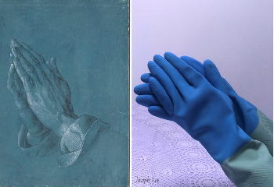
Betende Hände von Albrecht Dürer & von Joseph

Slide 4
Caspar David FRIEDRICH
Geburtsdatum und Geburtsort | 5. September 1774 in Greifswald
Todesdatum und Todesort | 7. Mai 1840 in Dresden
Staatsangehörigkeit(en) | Deutscher und Schwede
Wohnorte | Greifswald, Kopenhagen, Dresden
Bewegung | (Früh-)Romantik
Berühmte Bilder | Wanderer über dem Nebelmeer ; Der Mönch am Meer Kreidefelsen auf Rügen ; Das Eismeer Abtei im Eichwald

Slide 5
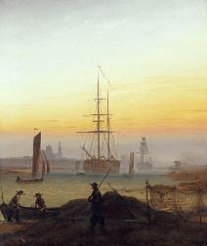
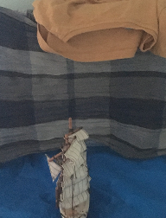
Schiffe im Hafen von Greifswald von Caspar David Friedrich & von Mathis

Slide 6
Wassily KANDINSKI
Geburtsdatum und Geburtsort | 4. Dezember 1866 in Moskau (Russland)
Todesdatum und Todesort | 13. Dezember 1944 in Neuilly-sur-Seine (Frankreich)
Staatsangehörigkeit(en) | Russe, Deutscher, Franzose
Wohnorte | Odessa, Moskau, München, Südtirol, Murnau, Weimar, Neuilly-sur-Seine
Bewegung | Expressionismus, der Blaue Reiter, Bauhaus, die Blaue Vier Konstruktivismus
Berühmte Bilder | Der Blaue Reiter Murnau, Dorfstraße Das Jüngste Gericht/Komposition V

Slide 7
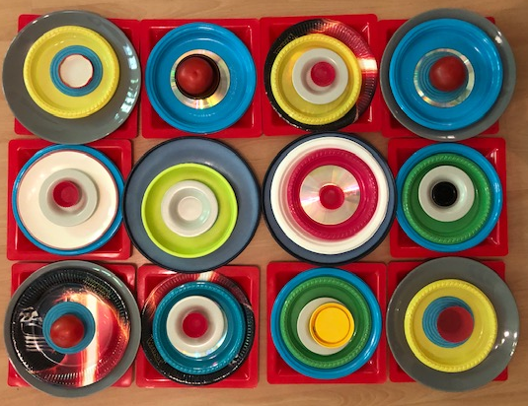
Quadrate und konzentrische Ringe von Wassily Kandinsky & von Mewen

Slide 8
Gabriele Münter
Geburtsdatum und Geburtsort | 19. Februar 1877, Berlin, Deutschland
Todesdatum und Todesort | 19. Mai 1962, Murnau am Staffelsee, Deutschland
Staatsangehörigkeit(en) | Deutsche
Wohnorte | Berlin, Herford, Koblenz, Düsseldorf, München, Murnau, Schweiz, Skandinavien, Köln, Berlin
Bewegung | Expressionismus, NKVM (Neue Künstlervereinigung München), Blauer Reiter
Berühmte Bilder | das gelbe Haus Bildnis von Wassily Kandinsky

Slide 9
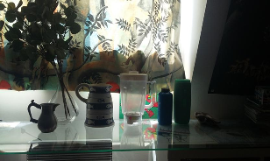
Noch leben mit Vase, Flasche und Niederlassungen von Gabriele Münter & von Eliott
Original à voir ici: (Non libre de droits)
https://images-na.ssl-images-amazon.com/images/I/51ilDKEvuwL._SY458_BO1,204,203,200_.jpg

Slide 10
Paul Klee
Geburtsdatum und Geburtsort | 18.12.1879 in Münchenbuchsee (CH)
Todesdatum und Todesort | 29.06.1940, in Muralto (CH)
Staatsangehörigkeit(en) | Schweizer, Deutscher
Wohnorte | Bern, München, Zürich, Weimar, Dessau, Düsseldorf
Bewegung | Expressionismus, Konstruktivismus, Dada, Blauer Reiter, Kubismus, Primitivismus, Surrealismus, Bauhaus, Blauen Vier
Berühmte Bilder | Planche de couleur; Chateau et soleil ; Rosengarten; Engel, noch weiblich ; Tod und Feuer ; Roter Ballon; polyphon gefasstes Weiß; die goldene Weste

Slide 11
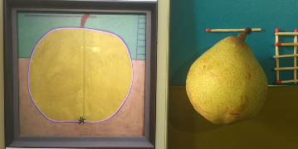
Prämierter Apfel von Paul Klee & von Benjamin

Slide 12
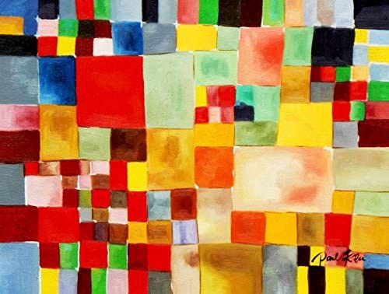
Flora auf Sand von Paul Klee & von Sofia

Slide 13
Erich HARTMANN
Geburtsdatum und Geburtsort | 7. Januar 1886 in Elberfeld
Todesdatum und Todesort | 23. September 1974 auf Sylt
Staatsangehörigkeit(en) | Deutscher
Wohnorte | Elberfeld, Düsseldorf, München, Paris, Hamburg
Bewegung | Expressionismus, Hamburgische Sezession
Berühmte Bilder | Landungssteg auf Helgoland Malerin am Strand

Slide 14
Käthchen von Erich Hartmann & von Mathieu

Slide 15
Max Ernst
Geburtsdatum und Geburtsort | 02.04.1891 in Brühl
Todesdatum und Todesort | 01.04.1976 in Paris
Staatsangehörigkeit(en) | Deutscher, Amerikaner und Franzose
Wohnorte | Brühl, Bonn, Paris, New-York, Sedona (AZ), Huismes, Seillans
Bewegung | Dadaismus(Köln), Das Junge Rheinland, Surrealismus
Berühmte Bilder | Ubu Imperator Celebes

Slide 16
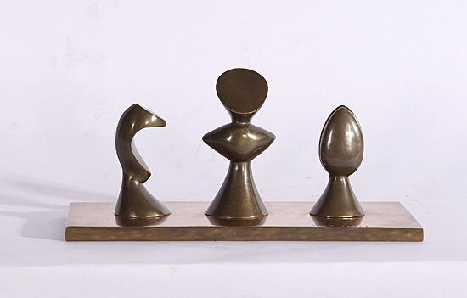
Dame, Läufer und Springer von Max Ernst & von Rayan

